Slide 1
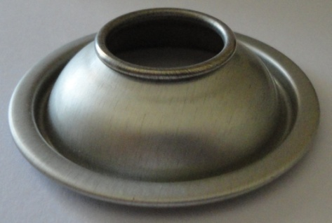
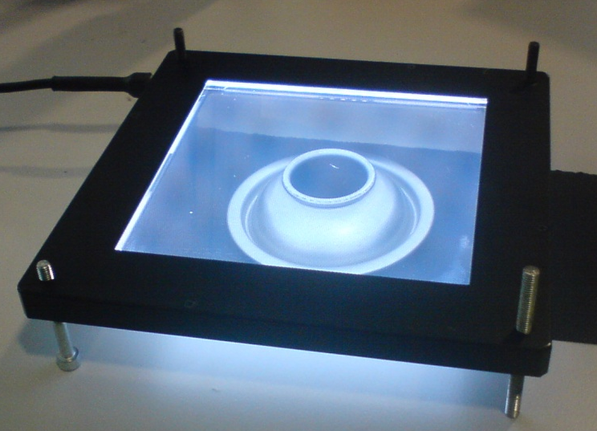
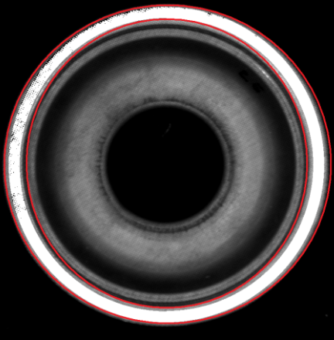
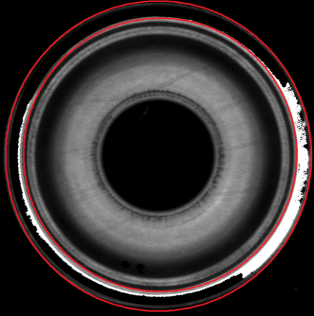
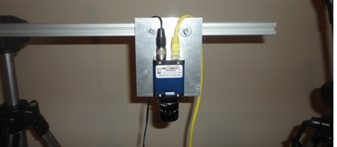
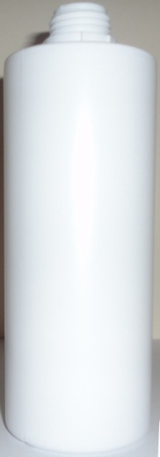
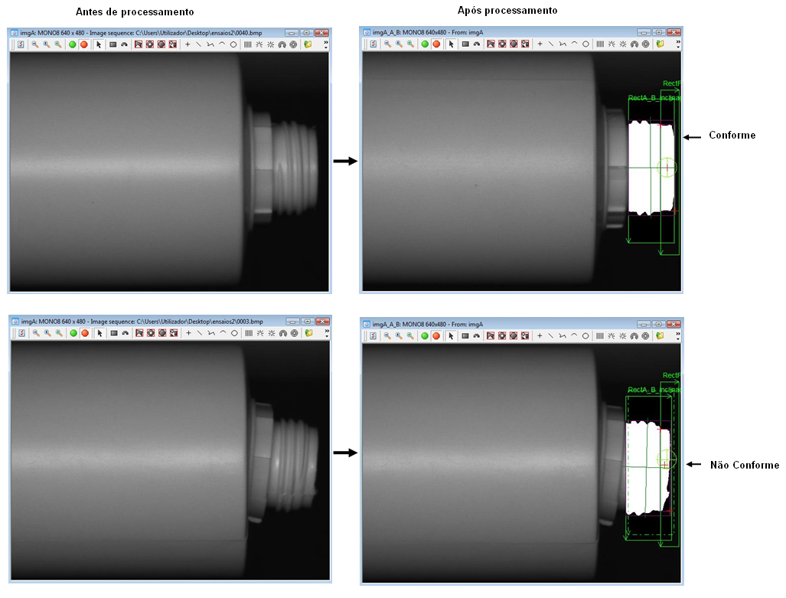
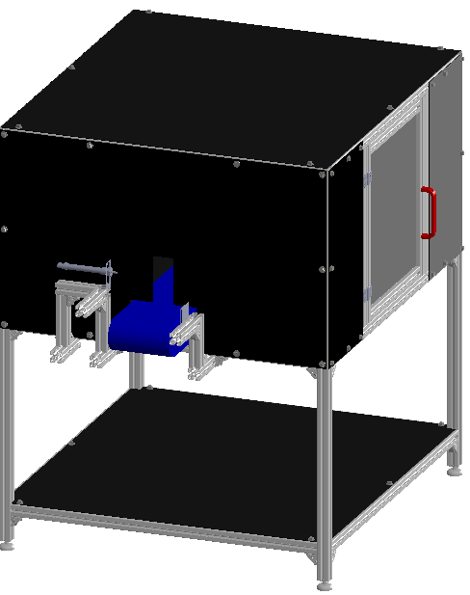

13/12/2010
Controlo de Qualidade
de Embalagens usando
Visão Industrial
Igor André Almeida Ribeiro
Prof. Doutor Vítor Manuel Ferreira dos Santos
Notes:
Boa tarde!
antes de mais gostaria de agradecer a presença de todos,
A apresentação de hoje insere-se no âmbito da prova de mestrado em engenharia de automação industrial e tem como titulo controlo de qualidade de embalagens usando visão industrial

Slide 2
Resumo
Contexto
Objectivos
Aplicação em Visão Industrial
Resultados
Conclusões
Perspectivas futuras
Demonstração
Notes:
A apresentação iniciar-se-á com o contexto da realização dos trabalhos, da especificação dos objectivos a atingir, seguido da explicação das aplicações em visão industrial elaboradas, dos resultados obtidos e as conclusões que se retiraram. e por fim fazer-se-á uma perspectiva de evolução de um dos sistemas desenvolvidos

Slide 3
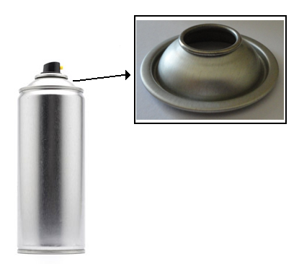
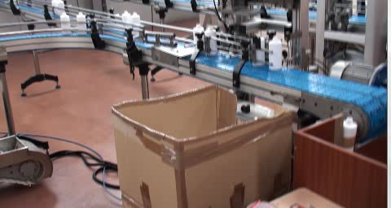
Contexto
Duas empresas necessitam de realizar o controlo de qualidade de embalagens
Cúpulas de aerossóis
Embalagens de plástico
Notes:
A realização do trabalho surge da necessidade de duas empresas da área da produção de embalagens realizarem o controlo de qualidade de dois tipos de componentes: cúpulas de aerossóis e embalagens de plástico; as cúpulas de aerossóis são o componente liga o corpo da embalagem ao mecanismo de retenção/expulsão do conteúdo da embalagem; a imagem de cima ilustra um exemplo de uma cúpula de aerossol, em baixo pode-se observar um vídeo onde se mostra a produção das embalagens de plástico, mais concretamente, o corpo das embalagens de plástico

Slide 4
Objectivos
Sistema de Visão para detecção de não conformidades em embalagens
Cúpulas de aerossóis
- Analisar diferentes tipos de iluminação
- Desenvolver software
Embalagens de plástico
- Sistema de Visão (Hardware e Software)
- Projecto de automação
- Projecto eléctrico
- Projecto da infra-estrutura
Notes:
O trabalho desenvolvido como referido tem um objectivo genérico, o controlo de qualidade de dois tipo de componentes de embalagens, o sistema de visão desenvolvido para as cúpulas surge alem da necessidade real da empresa para o controlo de qualidade, fazer uma abordagem genérica ao software de visão Sherlock; e de analisar diferentes tipos de iluminação de forma a compreender as suas características e potencialidades; resumindo, fazer uma abordagem geral do que é um sistema de visão e quais os passos de desenvolvimento a seguir
o sistema de embalagens de plásticos surge também da necessidade de realizar o controlo de qualidade por parte de uma empresa. Neste caso foi foi realizado o desenvolvimento completo do projecto de visão (componentes e software) projecto de automação e projecto eléctrico

Slide 5
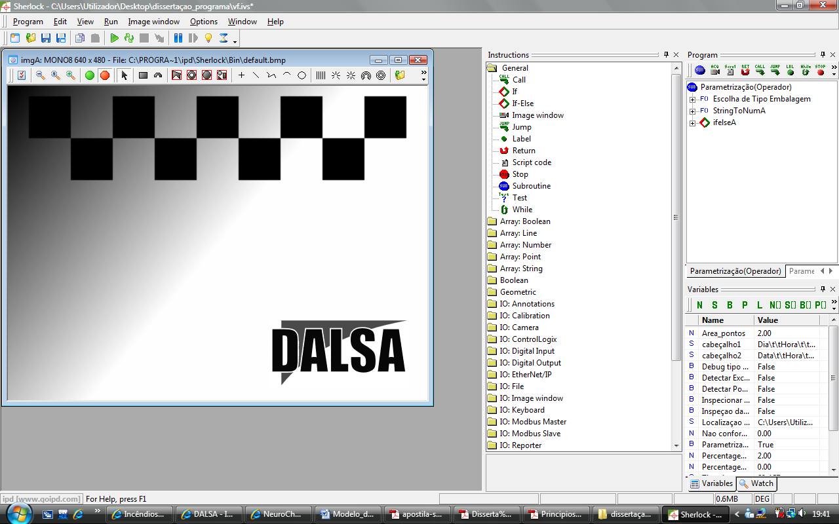
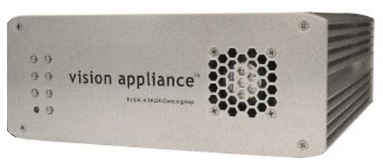
Constituição de um sistema
tipo de visão
Câmara(s)
Óptica(s)
Unidade de processamento
Software de processamento de imagem (Sherlock)
Iluminação
Sensores e actuadores
Notes:
Passando a um enquadramento da visão na industria a sua utilização entre muitos outras benefícios, permite a redução de custos de não qualidade, por exemplo na prevenção de retorno de lotes com produtos não conformes; na detecção imediata de desvios de processo e consequente eliminação dos custos com perda de material;
Um sistema de visão é normalmente constituído por câmara e óptica para captar a imagem, pela unidade de processamento e software de processamento de imagem para trabalhar na imagem e interagir com o meio; pela iluminação, que quando correctamente escolhida poderá realçar detalhes da cena a analisar ; e os sensores e os actuadores que promovem a interacção do sistema com o meio, por exemplo sensores para permitir ao sistema saber quando deve tirar uma imagem e o actuador para expulsar uma peça não conforme. Nas aplicações desenvolvidas como parte do trabalho desta dissertação foi utilizado o software Sherlock em que o principal aspecto a mencionar é que os pre-processadores e algoritmos de visão serão utilizado em Regiões de interesse, denominadas ROIs, o utilizador poderá definir Rois na imagem de vários tipos, desde rectangulares, e anelares a até rois com apenas a dimensão de um pixel de largura.

Slide 6
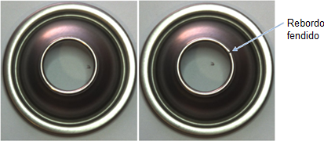
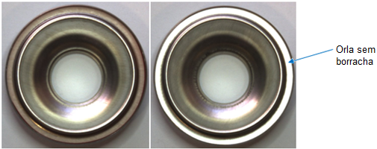
Inspecção de cúpulas
Não conformidades a analisar
Falhas no rebordo superior da cúpula, folha/rebordo fendido
Falta de borracha na parte interior da cúpula
Notes:
Passando a uma aplicação especifica, na inspecção de cúpulas, pretende-se verificar a existência de falhas no rebordo superior da cúpula e a falta de material na orla interior. Nas imagens é possível verificar á esquerda uma peça conforme e a direita uma não conforme, sendo em cima o rebordo fendido no local ilustrado e em baixo a falta de borracha em toda a orla interior.
Duas conclusões se podem ja retirar, a zona da fenda é muito mais escura que o resto do rebordo, e a orla sem borracha é muito mais clara que a orla com borracha.

Slide 7

Inspecção de cúpulas
Material utilizado
  Unidade de processamento VA41
  Câmara JAY CVA1
  Óptica de 25 mm
  Sistema de iluminação difusa
Notes:
O material utilizado para efectuar a inspecção foi uma câmara de 1380 x 1035 conjuntamente com uma óptica de 25mm, a unidade de processamento VA41 e o sistema de iluminação difusa que se pode observar.
A escolha pelo sistema de iluminação difusa surge depois de ensaios com vários tipos de iluminação e onde se verificou que aquele que mais realçava os detalhes/não conformidades a analisar do resto da embalagem era de facto o sistema apresentado.

Slide 8
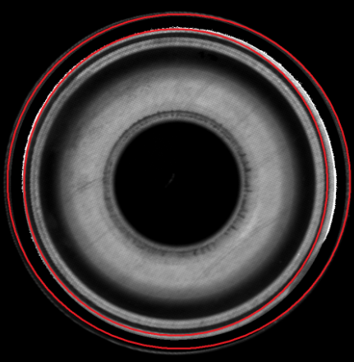
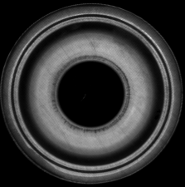
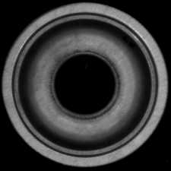
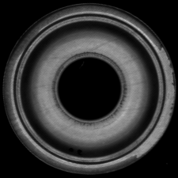
Inspecção de cúpulas
Falta de borracha na parte interior da cúpula
    Binarização
    Análise por conectividade de regiões
    Analise da área da(s) regiões
Embalagem Conforme
Embalagem não Conforme
Embalagem não Conforme
Notes:
Para inspeccionar a falta de borracha a estratégia no processamento de imagem foi inicialmente binarizar totalmente a imagem, ou seja, ficar com uma imagem apenas com pixels pretos ou brancos e depois através da analise por conectividade de regiões obter um ponto de referência, no caso o centro geométrico do furo, para alinhar uma ROI anelar.
essa ROI anelar depois é alinhada dinamicamente através do tal ponto de referencia para a zona do onde deverá estar a borracha aplicada, Sendo de seguida aplicado o pré-processamento binarização e depois o algoritmo analise por conectividade de regiões de forma a obter-se a area de pixels brancos para se comparar com um valor padrão e decidir se a peça tem falta de borracha ou não.
As imagens em baixo, são imagens das cúpulas sem qualquer processamento e em cima já com a aplicação da ROI anelar. Começando pela imagem mais á esquerda, observa-se na zona da orla que os pixels são praticamente todos pretos, ou seja, a orla está preenchida com borracha, na imagem do centro já acontece precisamente o contrario, ou seja, os pixels são praticamente todos brancos e portanto não existe nenhuma borracha nessa zona, logo é um produto não conforme. Na imagem à direita, observa-se alguns pixels brancos, correspondentes a zonas sem borracha e pixels pretos correspondestes a zonas com borracha. Através de um limiar de pixels e utilizando a área da região de pixels brancos pode decidir-se se está perante um produto não conforme.

Slide 9
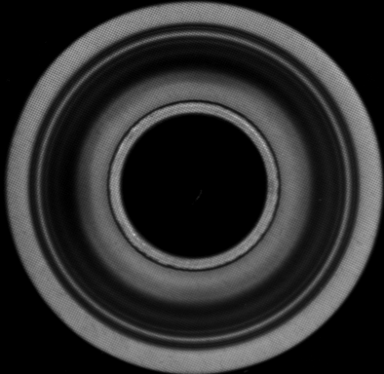
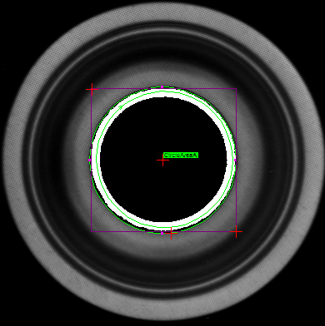
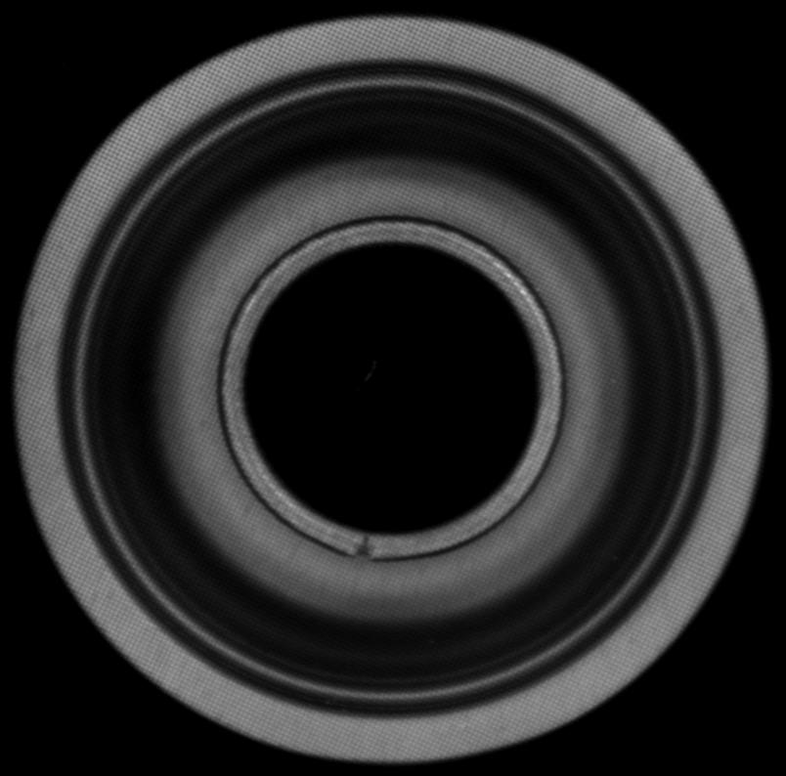
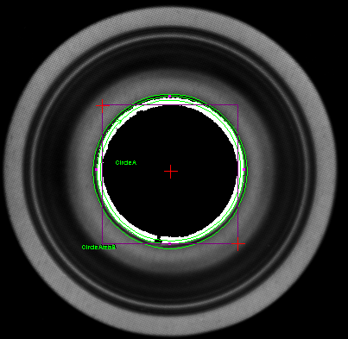
Inspecção de cúpulas
Falhas no rebordo superior da cúpula (fissuras)
    Binarização
    Análise por conectividade de regiões
    Passagens de pixel branco para preto e vice-versa
Embalagem Conforme
Embalagem não Conforme
Notes:
Para inspeccionar as falhas no rebordo a estratégia utilizada no processamento de imagem foi novamente começar por binarizar totalmente a imagem e obter um ponto de referencia. Este ponto de referencia é utilizado novamente para alinhar dinamicamento uma ROI, desta vez uma roi em forma de circulo
Essa ROI circular é alinhada então para a zona do rebordo e será aplicado o pré-processamento binarização posteriormente com uma Roi de apenas um pixel em forma de circunferência e alinhada para ficar por cima da zona do rebordo verificar se existe transições de branco para preto, se existir, conforme se pode observar na figura da direita é porque se está perante um produto não conforme, ou seja, se o rebordo estiver fendido vai existir nessa zona pixels pretos e que serão detectados pelo método referido.

Slide 10
Inspecção de cúpulas
Resultados
 | Nº de Peças analisadas | Nº de não conformes | Percentagem Detecções | Falsos Positivos | Falsos Negativos
1ª Não Conformidade (Borracha) | 30 | 5 | 100% | 0% | 0%
2ª Não Conformidade (Rebordo) | 30 | 3 | 100% | 0% | 0%
Notes:
Para a aplicação elaborada foi realizado um ensaiado com um conjunto de 30 peças, das quais 5 com não conformidades de falta de borracha e 3 com rebordo fendido, obteve-se uma eficácia de 100% sendo que todas as peças não conformes foram detectadas e todas as outras classificadas como produto conforme.

Slide 11
Inspecção de cúpulas
Conclusões
  Viabilidade de realizar o controlo de qualidade em cúpulas de aerossol através de visão industrial
  Registo de características de vários tipos de iluminação

Slide 12
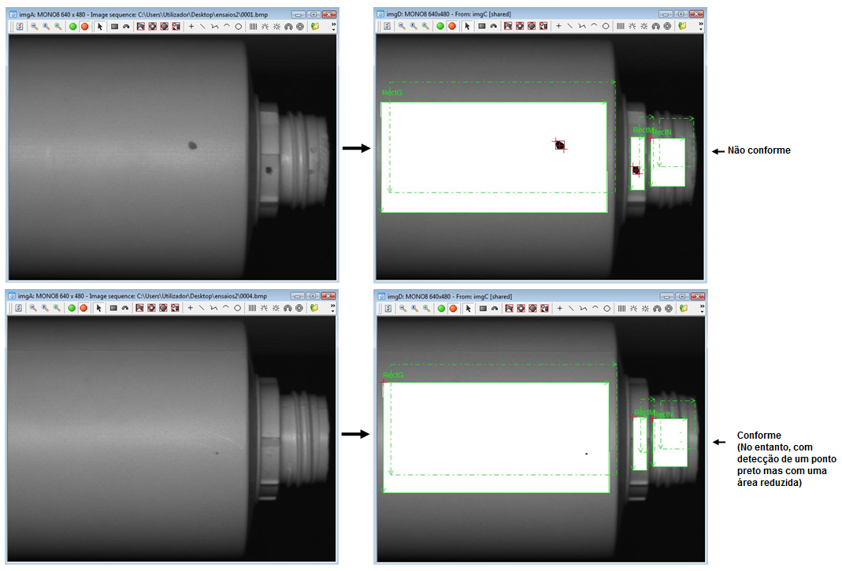
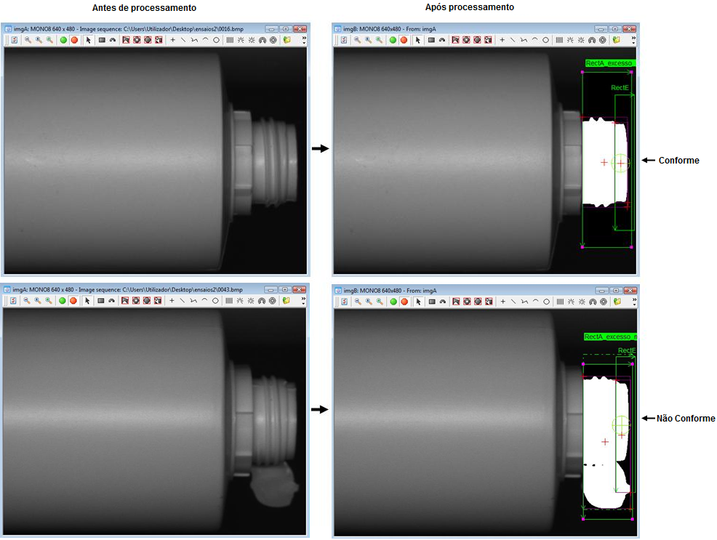
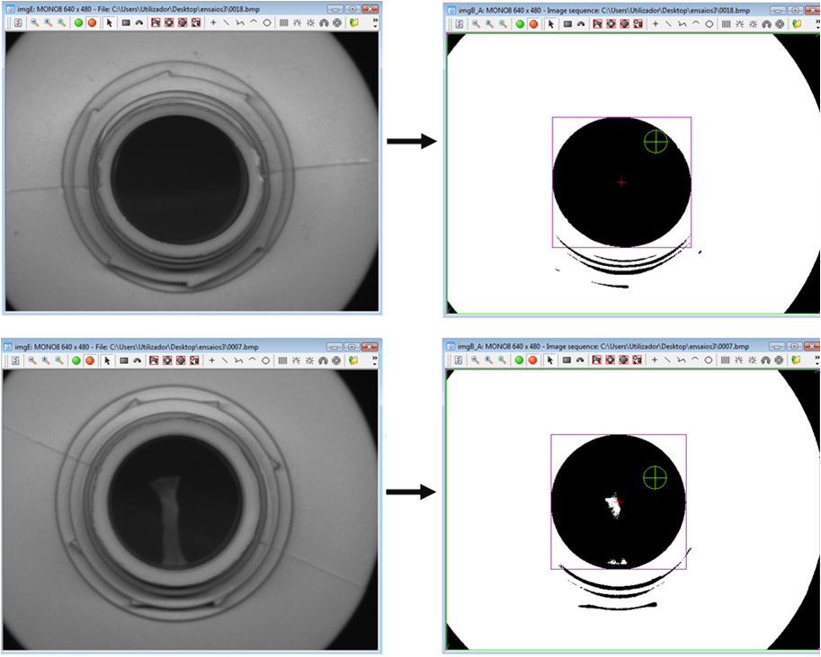
Sistema Inspecção de embalagens plásticas
Não conformidades a analisar
  Pontos pretos
  Excesso ou falta de material no gargalo
  Inclinação do gargalo
  Circularidade do gargalo
Notes:
Passando às embalagens plásticas, as não conformidades que se pretende analisar são observando exemplos nas imagens da esquerda para a direita, Pontos pretos no corpo da embalagem; excesso ou falta de material no gargalo, na exemplo apenas excesso de material; inclinação do gargalo e a circularidade do gargalo. A definição de circularidade vem de uma relação entre a altura e a largura do rectangulo que engloba toda a região do furo do gargalo
Alem das não conformidades, pretendia-se que fosse possível parametrizar o sistema, isto é, o operador deverá conseguir definir quais as não conformidades a inspeccionar e valores padrão a partir dos quais uma embalagem que não os cumpra é considerada não conforme
Por fim, o sistema deverá ser adaptável a um linha padrão de embalagens plásticas, ou seja, deve considera-se uma linha padrão apenas um tapete transportador com 1m de altura e 30 cm de largura.

Slide 13
Sistema Inspecção de embalagens plásticas
Selecção de equipamento influenciada por:
Características da embalagem e da produção
Ensaios laboratoriais preliminares
Necessidade de condições de iluminação constantes
Não interferência na linha de produção
Equipamento necessário
5 Câmaras Genie M1400(1340x1024)
Ópticas de 25mm
Unidade de processamento VA61
8 Barras de leds difusoras
1 iluminação tipo Domo
4 Sensores fotoeléctricos
2 electro-válvulas
2 actuadores pneumáticos
Cabine de inspecção
Notes:
A proposta de material é justificada por aspectos relacionados com características das embalagens e a sua produção e foi realizada depois de ensaios laboratoriais preliminares. Das suas não conformidades, surge especificações para a resolução das câmaras, ou seja, o seleccionar da resolução da câmara advêm do pior caso para detecção, que é , a área mínima a partir da qual os pontos pretos são detectados e o numero mínimo pixels pretendido para essa área.
a necessidade de 5 câmaras surge do facto de se pretender analisar toda a superfície lateral e superiro da embalagem, ou seja, supondo a embalagem colocada no tapete é necessário dispor 4 câmaras horizontalmente, distribuídas 90º entre si de forma a captar a totalidade da superfície cilíndrica. Poderia-se utilizar apenas três câmaras na horizontal, mas de forma a garantir redundância utilizou-se 4
A quinta câmara será colocada no topo, para captar imagens da embalagem vista de cima. Estas câmaras serão Gigabit Ethernet e terão associadas a si sistemas de iluminação do tipo difusa.
A unidade de processamento VA61, é do mesmo fabricante do software Sherlock e já inclui a licença do mesmo.
O switch necessário para fazer a interface entre as câmaras Gigabit Ethernet e a unidade de processamento,
Utilizar-se-á ainda sensores e actuadores para interagir com a linha de produção.
A estrutura que ira integrar todo este equipamento será uma cabine de inspecçao que alem de integrar todo o sistema de visão e o promoverá a ligação linha de produção

Slide 14
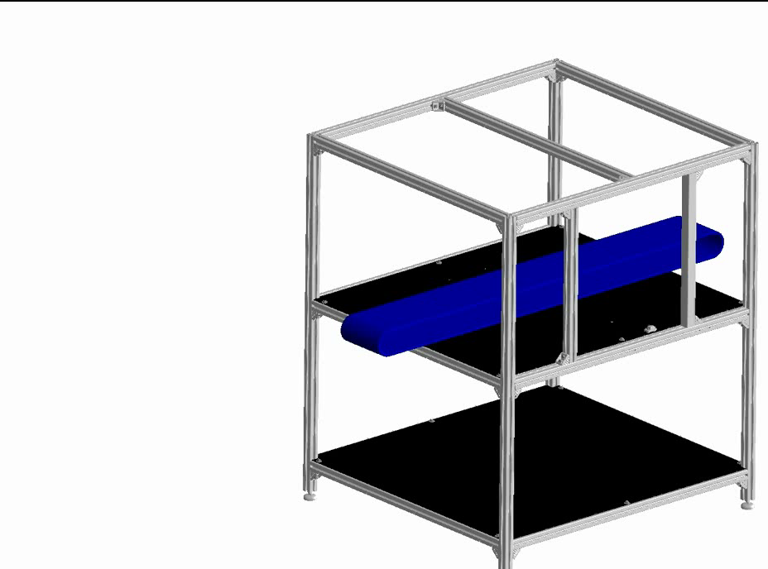
Sistema Inspecção de embalagens plásticas
Concepção de cabine de inspecção:
Notes:
O conceito cabine surge essencialmente para não se interferir na linha de montagem, nem na montagem nem na inspecçao. O tapete passará por dentro da caixa, onde serão adquiridas imagens sob condições de iluminação controlada, as câmaras estão dispostas horizontalmente a 90º entre si e cada uma delas terá associada a si um sistema de iluminação, no caso duas barras de leds difusora, haverá ainda uma câmara de topo com um sistema de iluminação difusa. No interior estarão ainda dois sensores fotoeléctricos que darão o sinal para captação de imagem, na parte fora, temos dois actuadores, uma na entrada para controlar fluxo de entrada de embalagens para o interior caixa e um na saída para expulsar, caso necessário, embalagens não conformes da linha de produção, cada um deles terá associado a si um sensor fotoeléctrico. O quadro eléctrico ficará colocado na parte inferior do sistema e o aceso ao interior da caixa far-se-á pela porta colocada paralelamente ao tapete de transporte.

Slide 15
Sistema Inspecção de embalagens plásticas
Software
1ªEtapa
Carregar aplicação no software Sherlock
2ªEtapa
Especificar parâmetros relativos à inspecção (ex.: Valores padrão)
3ªEtapa
Modo automático de inspecção
4ª Etapa
Fim de modo automático
Registo histórico em ficheiro de texto
Notes:
Genericamente a aplicação segue o diagrama de fluxo apresentado, o software após carregado no Sherlock começa por solicitar ao operador que insira o seu nome. Após o operador inserir o seu nome e iniciar modo continuo será pedido para especificar vários parâmetros da produção, como o tipo de embalagem, as não conformidades a detectar e valores padrão.
Depois deste processo ser concluído com sucesso o sistema entra em modo automático analisando as embalagens e verificando a existência de não conformidades, dentro do que o operador definiu
Caso se encontro alguma não conformidade é gerado um sinal para uma saída que irá actuar uma Electro-válvula e registado num ficheiro de texto informação sobre a não conformidade detectada, por exemplo, o tipo de não conformidade que ocorreu.
O software no final de um ciclo continuo de produção regista ainda num ficheiros de texto informação sobre produção global do ciclo continuo; como por exemplo, numero total de embalagens produzidas.

Slide 16
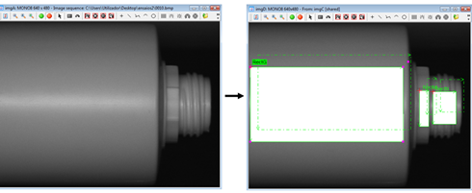
Sistema Inspecção de embalagens plásticas
Pontos pretos
  Binarização
  Análise por conectividade de regiões (Descritores: Número de regiões de pixels pretos e suas áreas)
Embalagem Conforme
Embalagem não Conforme
Notes:
Começando agora a explicar as componente de software das inspeçcoes, a estratégia utilizada deriva do facto de se estar perante uma peça cilíndrica, e portanto, a iluminação mesmo sendo constante não incide de forma totalmente igual em toda a superfície cilíndrica. de forma a garantir uma analise correcta o que é que se fez, em vez de se utilizar uma Roi global, ou mesmo, Rois que analisassem grandes zonas da embalagem utilizou-se pequenas rois rectangulares que assim permitem ajustar o limiar de Binarização em cada uma dessas rois eliminando o facto da iluminação não incidir de forma totalmente igual. Pode-se observar na imagem de cima á esquerda a disposição dessas rois
O aplicação inicia-se antes de tudo com a procura de um ponto de referencia para alinhamento das rois que fazem a inspecção propriamente dita,na figura de cima à esquerda observamos uma roi rectangular aplicada gargalo que tem o intuito de após aplicado o pre-processamento binarização e algoritmo analise por conectividade de regiões obter-se o centro geometrico dessa região do gargalo e fazer desse ponto, o ponto de referencia.
Após alinhadas as Restantes ROIs é aplicado o pre-processamento Binarização a cada uma delas, agora podiamos aplicar o algoritmo analise por conectividade de regioes e procurar regioes de pixels pretos,mas de forma a não se aplicar em todas elas o algoritmo, optou-se por utilizar uma nova imagem da mesma embalagem em com três Rois que aproveitam o trabalho já realizado pelas outras Rois mais pequenas, ai sim, aplicar o algoritmo de analise por conectividade de regiões. O algoritmo estará configurado para procurar regiões de pixels a preto, sendo essas regiões precisamente pontos pretos.
Nas imagens em baixo pode observar uma embalagem não conforme e o detecção através da estratégia referida.

Slide 17
Sistema Inspecção de embalagens plásticas
Excesso ou falta de material no gargalo
  Binarização
  Análise por conectividade de regiões (Descritor: Área da região de pixels brancos)
Embalagem Conforme
Embalagem não Conforme
Notes:
Para a inspecção de excesso ou falta de material a estratégia utilizada é precisamente a mesma que para a anterior, no entanto, inspeccionando agora a zona do gargalo e procurando outro tipo de não conformidade.
É utilizado também um ponto de referencia para o alinhamento da Roi que inspecciona a não conformidade da mesma forma que a anterior inspecção
Na ROI que analisa a não conformidade, é realizada inicilamente uma binarização e depois uma analise por conectividade de regiões, analisando a área de pixels brancos, que corresponde ao material do gargalo, e através de limiares de área pode-se concluir se o gargalo tem ou não excesso ou falta de material.
Na imagem inferior direita é possível observar uma embalagem não conforme onde os pixels brancos do gargalo são em muito maior numero que o da embalagem conforme, em cima à direita, e portanto, classificar a embalagem como produto não conforme.

Slide 18
Sistema Inspecção de embalagens plásticas
Inclinação do gargalo
  Binarização
  Análise por conectividade de regiões (Descritor: Ângulo formado pela elipse que passa pelos extremos do região de pixels brancos)
Embalagem Conforme
Embalagem não Conforme
Notes:
Para a inclinação do gargalo a estratégia utilizada é novamente a mesma que para as anteriores, e neste caso, inspeccionando também a zona do gargalo.
Inicialmente é novamente utilizado um ponto de referencia para o alinhamento da Roi que inspeccionam a não conformidade.
Na ROI que analisa a não conformidade, é realizada uma binarização e depois uma analise por conectividade de regiões, neste caso o parâmetro a verificar é o ângulo formado pela elipse que passa pelos extremos do região de pixels brancos
Na imagem inferior, á direita é possível observar uma embalagem não conforme onde se pode vislumbrar que de facto o sistema de eixos que é colocado conforme o ângulo referido anteriormente está inclinado, comparando relativamente à embalagem conforme, em cima à direita.No entanto, a classificação de produto conforme ou não conforme depende não da comparação ente embalagens mas entre o valor obtido para o angulo do sistema de eixos e o valor padrão inserido.

Slide 19

Sistema Inspecção de embalagens plásticas
Circularidade do gargalo
  Binarização
  Análise por conectividade de regiões (Descritores: Área de pixels pretos do gargalo, altura e largura da região de pixels pretos do gargalo)
Embalagem não conforme(oval)
Embalagem não conforme (material no interior)
Notes:
Para a inspecção da circularidade do gargalo a estratégia seguida é binarizar a imagem completamente, seguindo a aplicação do algoritmo analise por conectividade de regiões , neste algoritmo define para procurar uma região de pixels pretos, suficiente grande para ser o interior do gargalo e depois de obtida essa região fazer a analise da sua área para comparar com um valor padrão, ou seja se existir material no interior irão surgir pixels a branco que diminuem a área pixels pretos podendo-se concluir que existe mateirial no interiro. Verifica-se ainda a altura e largura da região que não são mais que o diâmetro medido na horizontal e vertical, e desta altura e largura verificar se o gargalo é oval ou não utilizando a forma indicada na imagem que não é mais que a relação entre eles. De notar que, com este método, se o gargalo estiver inclinado, na vista de cima também irá parecer oval, ou seja, com esta estratégia estamos a inspeccionar dois tipos de não conformidade, circularidade e inclinação do gargalo.
Nas imagens à direita pode-se observar em cima um gargalo oval e em baixo material dentro da embalagem

Slide 20
Sistema Inspecção de embalagens plásticas
Resultados
Parâmetros | Inspecção manual | Inspecção automática | Percentagem de sucesso da inspecção automática
Circularidade | 2 | 2 | 100%
Excesso/Falta de material no gargalo | 3 | 3 | 100%
Inclinação do gargalo | 1 | 1 | 100%
Pontos negros | 6 | 6 | 100%
Embalagens Conformes | 48 | 48 | 100%
Notes:
Por fim, num ensaio realizado com 60 embalagens,12 delas com não conformidades de vários tipos, pode-se verificar 100% de eficácia, o software classificou correctamente todas as embalagens, sem faltos positivos nem negativos.
Concluindo, através da mesma metodologia, binarização e analise por conectividade de regiões consegue-se inspeccionar a embalagem para as não conformidades pretendidas, naturalmente as regiões de interesse e parâmetros são diferentes para as diferentes não conformidades

Slide 21
Sistema Inspecção de embalagens plásticas
Conclusões
  Sistema inspecciona correctamente todas as não conformidades
  Inspecciona até 6 embalagens por segundo
  Sistema configurável
  Rejeição de peças através de um actuador colocado na saída da cabine de inspecção
  Criação de registo histórico
Notes:
Por fim, num ensaio realizado com 60 embalagens,12 delas com não conformidades de vários tipos, pode-se verificar 100% de eficácia, o software classificou correctamente todas as embalagens, sem faltos positivos nem negativos.
Concluindo, através da mesma metodologia, binarização e analise por conectividade de regiões consegue-se inspeccionar a embalagem para as não conformidades pretendidas, naturalmente as regiões de interesse e parâmetros são diferentes para as diferentes não conformidades

Slide 22
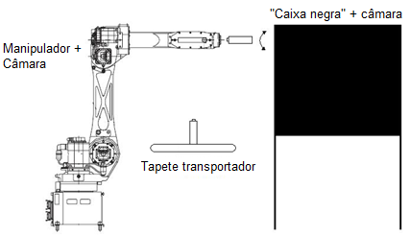
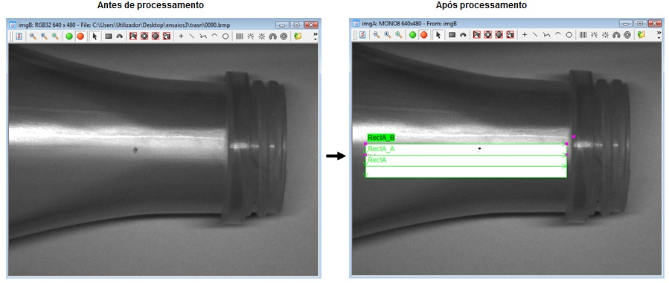
Sistema Inspecção de embalagens plásticas
Perspectivas futuras
  Integração com manipulador
  Inspecção de embalagens transparentes
Notes:
Perspectivando desenvolvimentos futuros, este trabalho poderá ainda evoluir em dois aspectos, o primeiro é a utilização de um manipulador, integrado convenientemente com o sistema de visão. Assim além da inspecção poder-se-á fazer o embalamento do produto final, e por conseguinte retirar todo o trabalho manual da linha de produção.
A outra evolução, será adaptar o sistema a embalagens transparentes. Para este caso foi elaborada uma pequena aplicação que utilizando o mesmo equipamento que para as embalagens opacas e a mesma estratégia, binarização e analise por conectividade de regiões chega-se à detecção de pontos pretos, no entanto, verificou-se que o ponto não era detectado na sua totalidade, ou seja, há partes desse ponto que após a binarização aparecem na mesma como pixels brancos, ou seja, como material conforme…uma solução poderia passar por utilizar outro tipo de iluminação, por exemplo, utilizando a retro iluminação ao iluminar a embalagem por baixo e sendo ela transparente, os ponto pretos iram sobressair na imagem.

Slide 23
Demonstração
Fim da apresentação
Agradecimentos
Prof. Doutor Vítor Manuel Ferreira dos Santos.
Eng. Paulo Santos e Henry Simões da Infaimon.
Família e amigos.
Notes:
Por fim, uma pequena demonstração em vídeo da aplicação; inicia-se com…

